Slide 1







NT118.N13.MMCL
UIT ASSET MAP APPLICATION
-E.T.I.N Team-
GVHD : LÊ KIM HÙNG
THÁI HUY TÂN

Slide 2





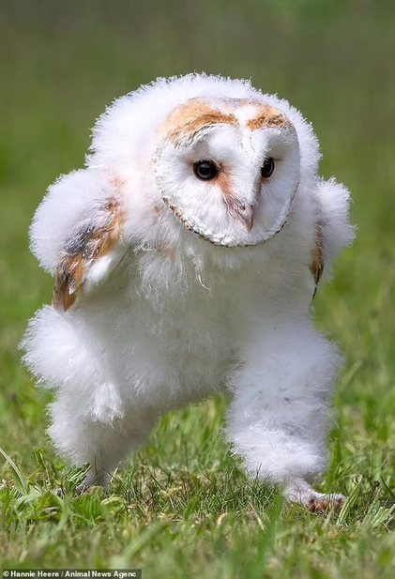
E.T.I.N TEAM
LE THI THANH NHI
PHAM ANH TUAN
DUONG DUY TRUONG
NGUYEN MINH TRANG
Member 2
20522024
Leader
20522080
Member 3
20522039
Member 1
19521964

Slide 3


TỔNG QUAN
GIAO DIỆN
Q&A
GIỚI THIỆU
DEMO
TỔNG KẾT

Slide 4



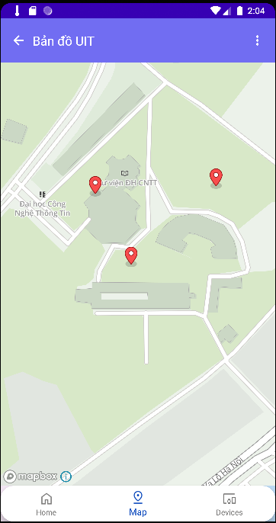


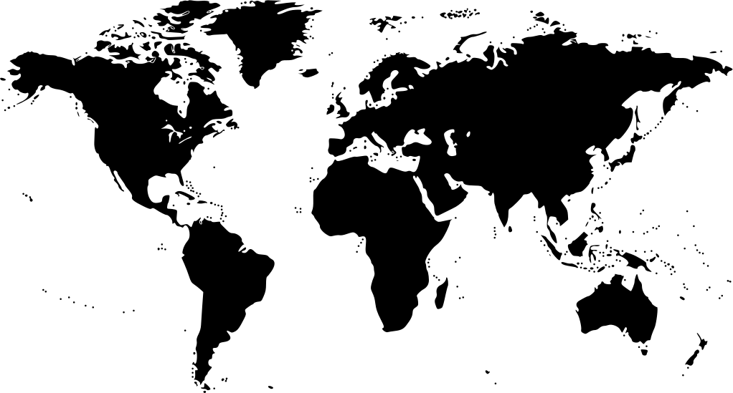
I.GIỚI THIỆU
Ứng dụng " UIT Asset Map" cho phép người dùng xem thời tiết, độ ẩm, nhiệt độ ...Ngoài ra, App còn truy cập vào Map Uit xác định vị trí và thông tin liên quan của thiết bị đang truy cập.

Slide 5

II. GIAO DIỆN APP

Slide 6


MÀN HÌNH CHỜ
Logo App
ProgressBar

Slide 7
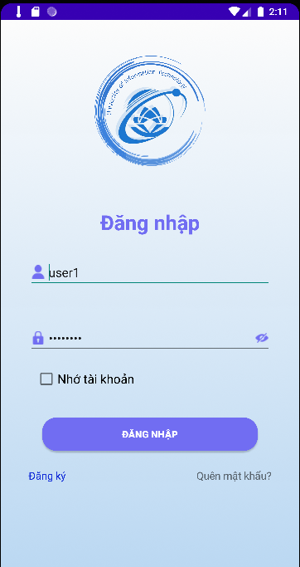
MÀN HÌNH ĐĂNG NHẬP
Nhập tên user
Nhập password
Nút Đăng nhập

Slide 8
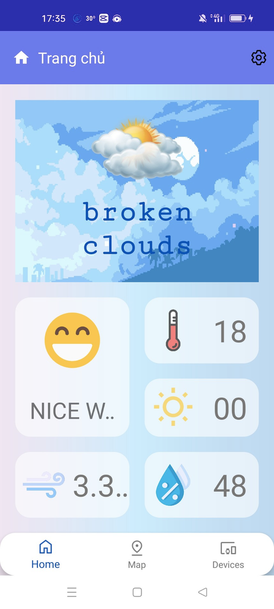
MÀN HÌNH HOME
Lấy thông tin thiết bị
​/asset​/partial​/{assetID}
Cập nhật thời tiết
Nhiệt đọ
Status
UV
Tốc độ gió
Độ ẩm
Navigation

Slide 9
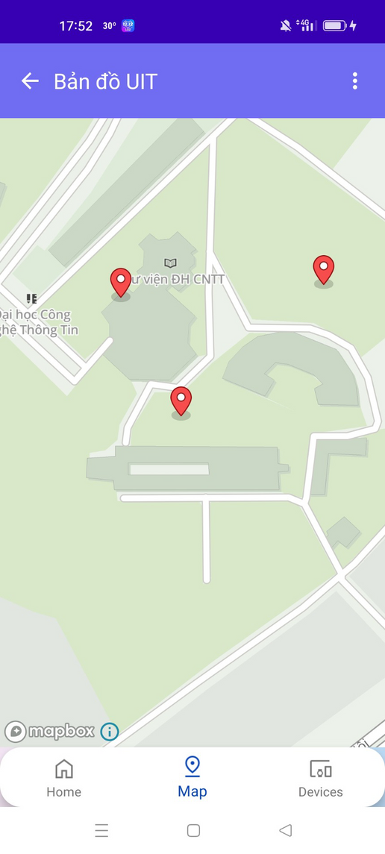
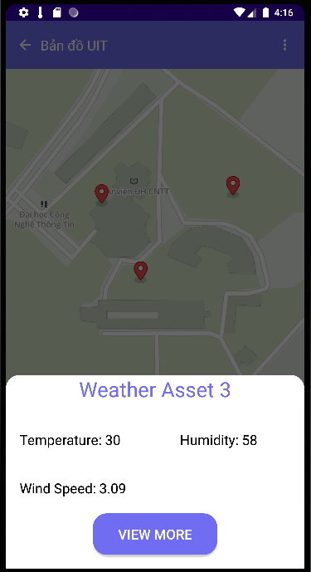
MÀN HÌNH MAP
Map : dùng tay để zoom in , zoom out Map
Lấy ds thiết bị :
/asset/user/current
Lấy thông tin show biểu đồ
/map
Bottom sheet

Slide 10
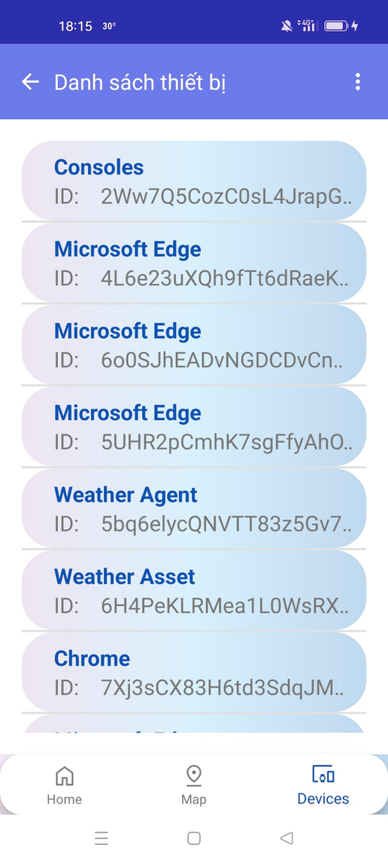
THIẾT BỊ TRUY CẬP
Các thiết bị truy cập
Lấy danh sách thiết bị
/asset/user/current

Slide 11
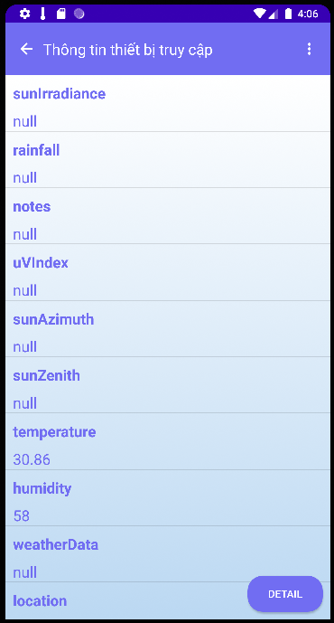

THÔNG TIN THIẾT BỊ TRUY CẬP
Lấy thông tin của thiết bị
​/asset​/partial​/{assetId}
Các thông tin của thiết bị
Nhấn Detail để hiển thị ra biểu đồ

Slide 12
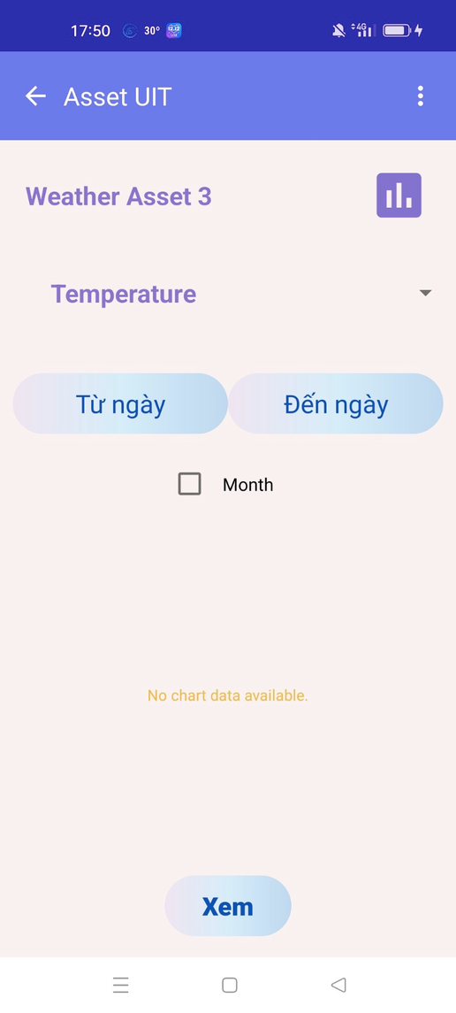
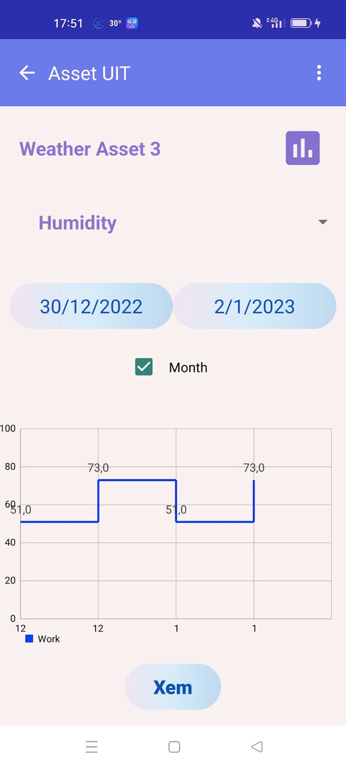
BIỂU ĐỒ
Sau khi chọn xong
Chon asset muốn xem biểu đồ
2. Chon ngày
4. Hiển thị biểu đồ
Lấy danh sách thiết bị
/asset/user/current
Lấy thông tin của thiết bị
​/asset​/partial​/{assetId}
3. Nhấn Xem để hiển thị biểu đồ

Slide 13
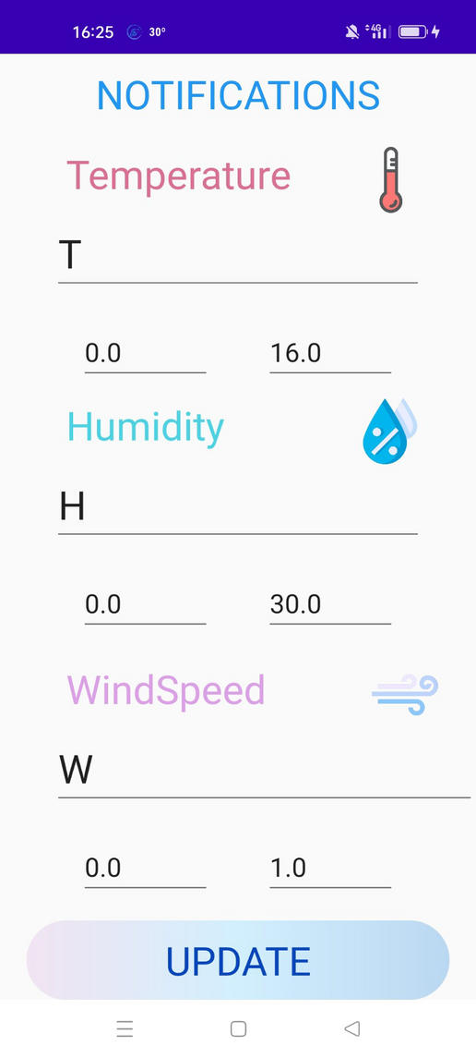
CÀI ĐẶT THÔNG BÁO
Chỉnh chữ hiển thị thông báo
Chỉnh thông số hiển thị

Slide 14
III. DEMO

Slide 15
IV. Q & A

Slide 16
V. TỔNG KẾT

Slide 17




Cảm ơn tHẦY VÀ CÁC BẠN ĐÃ CHÚ Ý LẮNG NGHE !!!

